Slide 1

Tự nhiên và xã hội
Notes:
Hương Thảo – huongthaogadt01@gmail.com

Slide 2
Tự nhiên và xã hội
Notes:
Hương Thảo – huongthaogadt01@gmail.com

Slide 3



Slide 4


Slide 5

Nhớ lại và những nội dung đã học trong chủ đề Trường học?

Slide 6


Slide 7


Slide 8
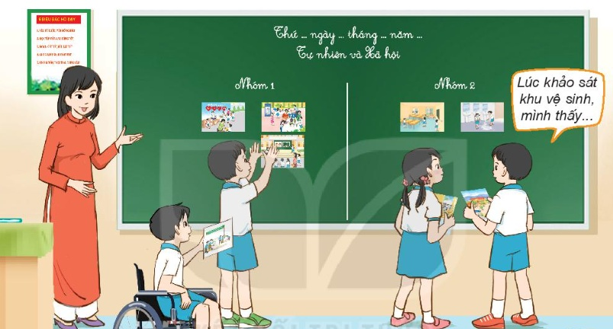

Slide 9
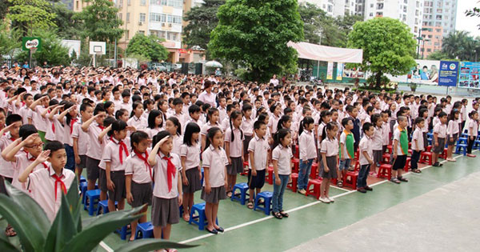
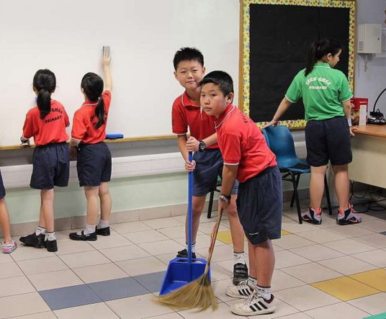
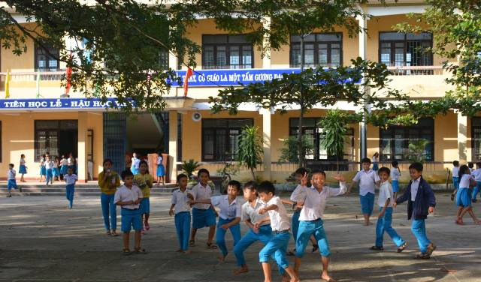
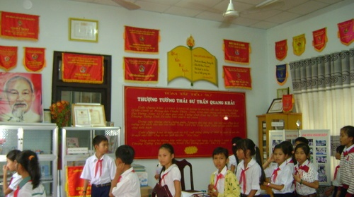

Slide 10


Slide 11

Giới thiệu sản phẩm của nhóm mình trước lớp
Giải thích vì sao nhóm lại chọn những bức tranh đó.

Slide 12
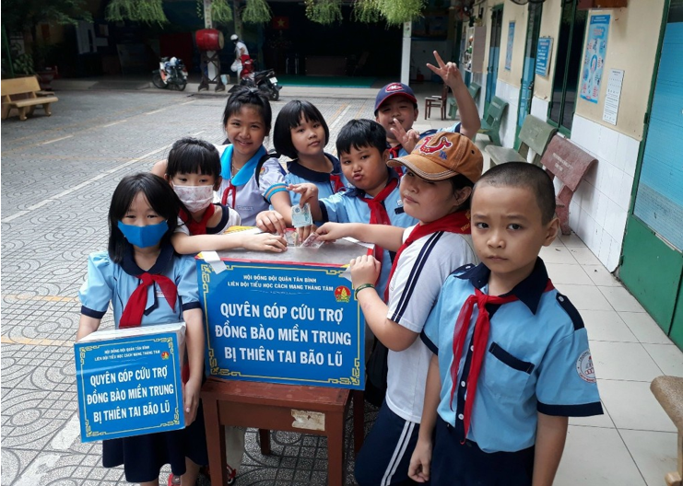
Hoạt động quyên góp ủng hộ đồng bào miền Trung bị thiên tai bão lũ.
Ý nghĩa: Giúp đỡ đồng bào vượt qua khó khăn; thể hiện tinh thần đoàn kết, yêu thương, đùm bọc lẫn nhau của con người Việt Nam.

Slide 13


Slide 14




1. Ôn và khởi động nhé lớp 3...
Notes:
Bài giảng thiết kế bởi: Hương Thảo - tranthao121004@gmail.com

Slide 15











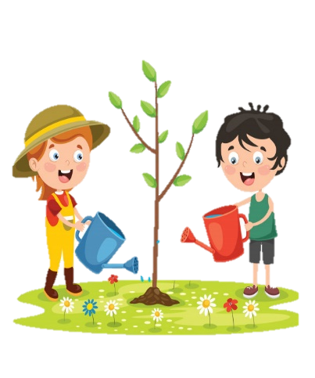


2
1
3
Notes:
Bấm vào các số để ra câu hỏi, trả lời xong bấm mũi tên quay về rồi bấm vào các gốc cây để cây mọc ra

Slide 16




1. Phòng nào là nơi lữu giữ lịch sử, truyền thống, các thành tích của nhà trường?
A. Lớp học
B. Phòng truyền thống
C. Phòng hiệu trưởng
D. Nhà ăn
Trở về

Slide 17
2. Đâu là việc nên làm để giữ gìn vệ sinh và an toàn trường học.

A. Vứt rác bừa bãi
B. Quét dọn sân trường
C. Hái hoa trong vườn trường
Trở về

Slide 18
3. Trong quá trình đi khảo sát quanh trường, điều gì các em nên lưu ý?
A. Chuẩn bị trang phục gọn gàng
C. Cả 3 đáp án trên
B. Không chạy nhảy, leo trèo
Trở về

Slide 19

Notes:
Hương Thảo – tranthao121004@gmail.com

